Slide 1

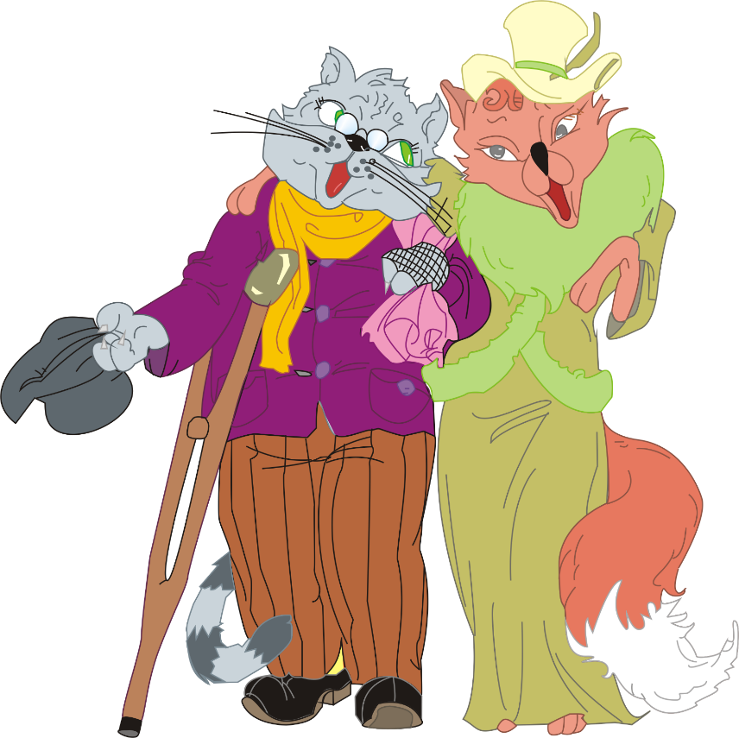
Станция
«Сказки и деньги»

Slide 2

Пошла Муха на базар и купила самовар. Назовите синоним слова базар.
Рынок

Slide 3
Из какой сказки взяты строки?
Братья сеяли пшеницу
Да возили в град-столицу;
Знать, столица та была
Недалече от села.
Там пшеницу продавали,
Деньги счётом принимали
И с набитою сумой
Возвращалися домой.
«Конёк-горбунок»

Slide 4
Героине какой сказки удалось за нетрудовую денежную единицу сделать выгоднейшую покупку к своему юбилею?
«Муха-Цокотуха»

Slide 5
Сколько стоил билет в театр Карабаса Барабаса?
4 сольдо

Slide 6
Кто сказал эту фразу?
Чтобы продать что-нибудь ненужное, нужно сначала купить что-нибудь ненужное, а у нас денег нет.
Дядя Фёдор «Каникулы в Простоквашино»

Slide 7
Как звали героиню, которая принесла деду с бабкой сказочное богатство, но они не смогли им воспользоваться?
«Курочка Ряба»

Slide 8

Молодцы!

